Slide 1
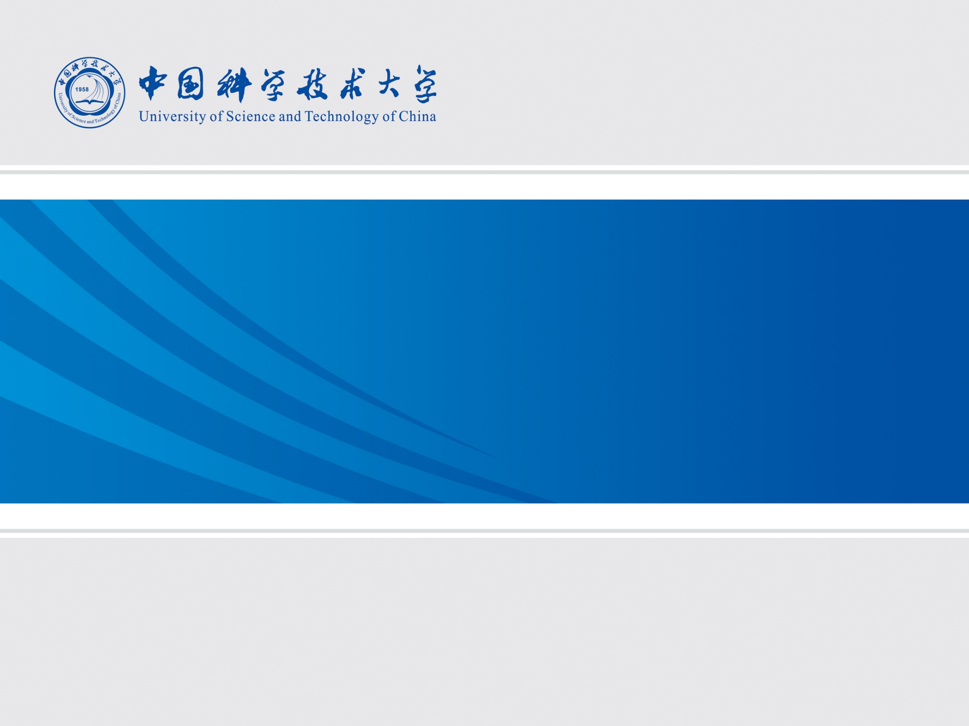
磁芯线圈设计
2026年06月04日
叶昌庆

Slide 2
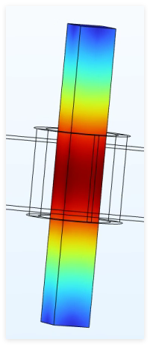
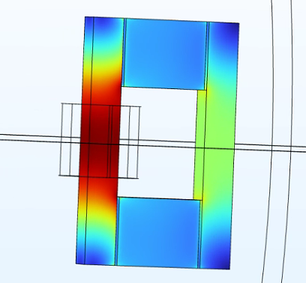
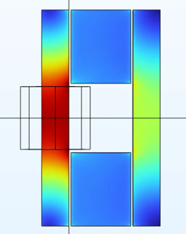
仿真 vs 测试
3D 仿真中无法对线圈上的损耗进行仿真，
漏磁产生的额外铜损
磁损
 | 频率（kHz） | 测试1 | 测试2 | 测试3 | 仿真_Full |  | 仿真_Apart_1mm
 |  | R_extra（Ω） | R_extra（Ω） | R_extra（Ω） | R_core_H（Ω） | R_core_E（Ω） | R_core_H（Ω） | R_core_E（Ω）
 | 1 | 6.06 | / | / | 0.071209 | 0.002413 | / | /
 | 2 | 28.21 | / | / | 0.14242 | 0.009653 | / | /
 | 1 | 650.86 | 744.91 | 895.46 | 329.15 | 13.581 | 1.4328 | 0.054949
 | 2 | 4654.82 | 5336.24 | 6418.02 | 658.29 | 54.227 | 2.8657 | 0.21742
 | 1 | 1002.96 | 909.78 | 1149.91 | 420.63 | 17.502 | 1.6904 | 0.065333
 | 2 | 7216.47 | 6578.71 | 8248.67 | 841.27 | 69.897 | 3.3808 | 0.25724
当前拼接，摆放或者不同磁块的表面对测试的影响较大，~30% 的偏差 （相同模块多次拼接结果见后）
但是同一测试条件下，2kHz 与 1kHz 的 R_extra 比值很稳定 ~ 7.2倍 ，这与磁滞损耗和涡流损耗表现出来的频率相关性不同，倾向于是漏磁产生的额外铜损，并且一旦出现气隙，磁损会大幅减少

Slide 3
磁芯排布

Slide 4
多次测试
 | 频率（kHz） | 10uA |  |  | 20uA | 30uA
 | 频率（kHz） | 测试1 | 测试2 | 测试3 | 测试1based | 测试1based
 |  | R_extra（Ω） | R_extra（Ω） | R_extra（Ω） | R_extra（Ω） | R_extra（Ω）
 | 1 | 975 | 983 | 988 | 989 | 1002
 | 2 | 7075 | 7147 | 7221 | 7224 | 7180
不同拼接摆放导致的交流电阻差异~2% ，之前~30%的结果倾向于是不同磁块导致的
不同工作电流下的测试也基本稳定，也~2%的偏差（磁损中的涡流不依赖电流；磁滞损耗和电流有一定依赖关系）
同一测试条件下，2kHz 与 1kHz 的 R_extra 比值还是稳定在 ~ 7.2倍

Slide 5
归一化损耗系数 Gp
配置 | L (H) | R_extra@1kHz (Ω) | Gp@1k | R_extra@2kHz (Ω) | Gp@2k
20260528 磁块组合 / 装配系列（10 µA）
pillar（仅中柱） | 0.448 | 6.1 | 7.67 | 28.2 | 8.89
short_1 | 6.710 | 651 | 3.67 | 4655 | 6.55
short_2 | 7.194 | 745 | 3.66 | 5336 | 6.53
short_3 | 7.893 | 895 | 3.65 | 6418 | 6.52
short2_1 | 8.395 | 1003 | 3.61 | 7216 | 6.48
short2_2 | 8.007 | 910 | 3.60 | 6579 | 6.50
short2_3 | 9.001 | 1150 | 3.61 | 8249 | 6.45
short 族均值 ± σ | — | 651–1150 | 3.63±0.7% | 4655–8249 | 6.51±0.5%
20260610 重复装配 / 电流系列
short_2_1 ·10µA | 8.513 | 975 | 3.42 | 7075 | 6.18
short_2_1 ·20µA | 8.587 | 989 | 3.41 | 7224 | 6.20
short_2_1 ·30µA | 8.578 | 1002 | 3.46 | 7180 | 6.18
short_2_2 ·10µA | 8.543 | 983 | 3.42 | 7147 | 6.20
short_2_3 ·10µA | 8.576 | 988 | 3.41 | 7221 | 6.22
均值 ± σ | — | 975–1002 | 3.42±0.5% | 7075–7224 | 6.20±0.2%
定义 Gp ≡ R_extra / (ωL)² [S]
结论
Gp 单位 10⁻⁷ S。数据：HIOKI IM3533，coil16（N=1400，Ø0.55 mm），LPC95 四块拼接磁芯；R_extra = Rac(磁芯) − Rac(空气芯)，1 kHz 取 998.72 Hz；L、C 为五参数模型拟合值。

Slide 6
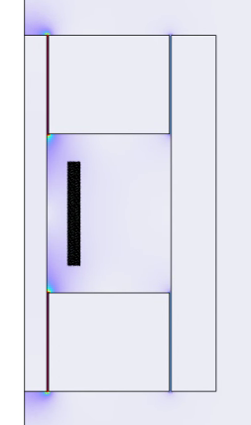

铜损
基于旋转轴对称模型，对铜损进行评估

Slide 7
铜损

